Slide 1
软件需求规格说明书SRS评审
报告人
G05

Slide 2
目录
CONTENT
愿景与范围
用户用例
测试用例
数据字典
PART ONE
PART TWO
PART THREE
PART FOUR
非功能性需求
需求优先级打分
绩效评定
参考文献
PART FIVE
PART SIX
PART SEVEN
PART EIGHT

Slide 3
愿景与范围
PART ONE

Slide 4
PART ONE 愿景与范围
1.愿景陈述
基于商家的信用评价体系和智能推荐体系，在保持产品的新鲜程度的同时，不通过其他APP、菜市场等途径，而是在有限地域距离、有限商品数量的情况下的不引入第三方物流，只支持同社区配送的小规模团购交易。
注：不引入第三方物流指的是平台不引入第三方物流进行团购商品的集中处理。团购发起者可以自行决定是否使用物流。

Slide 5
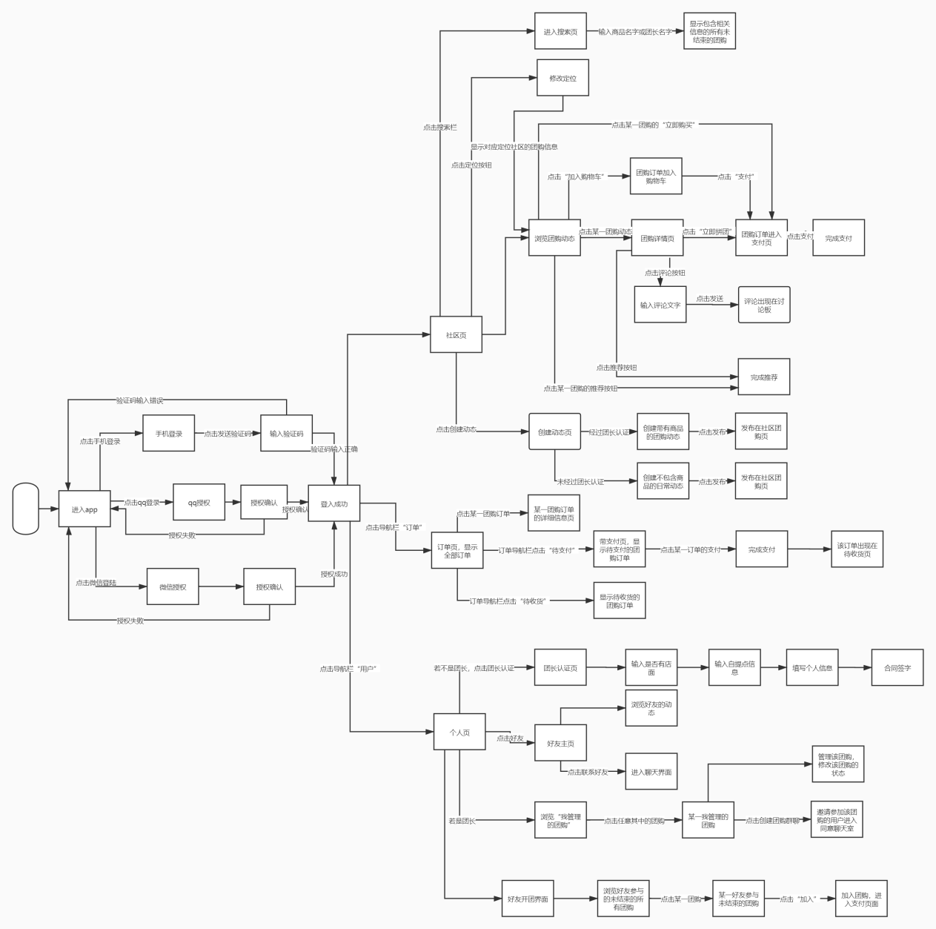
PART ONE 愿景与范围
2.业务流程图：

Slide 6
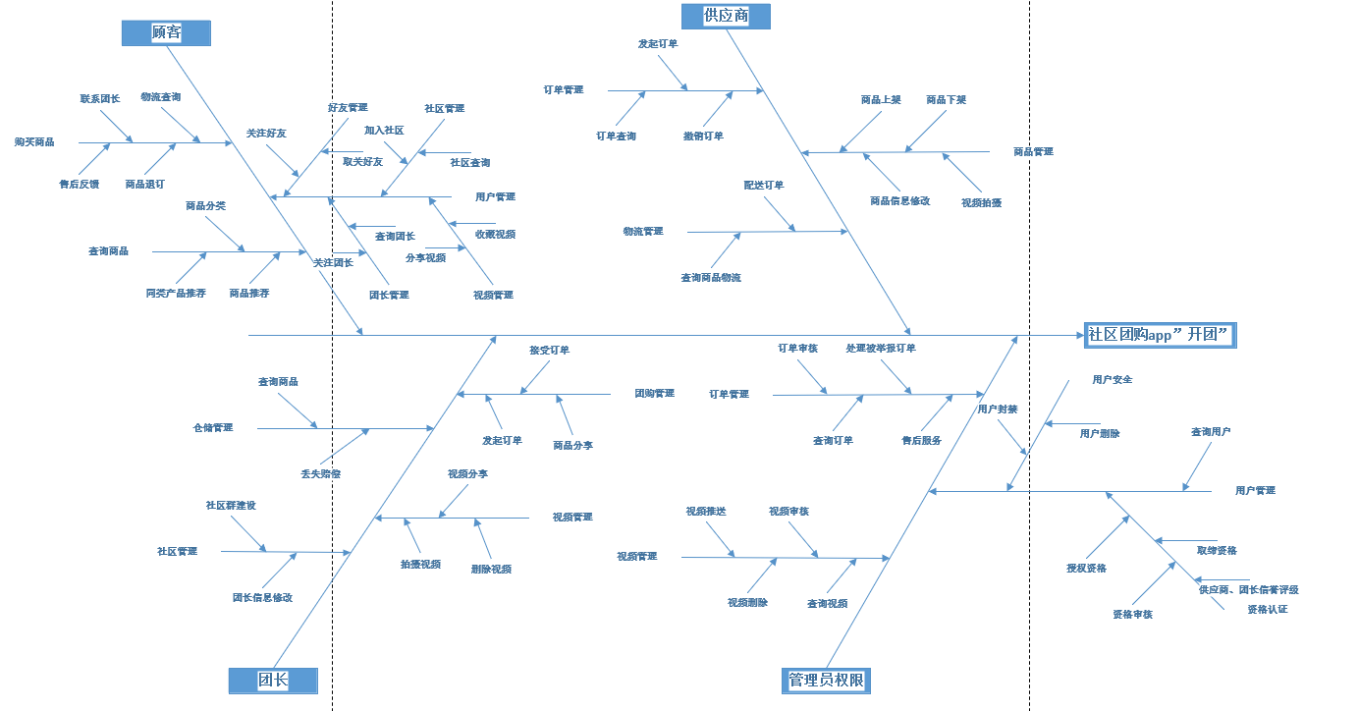
PART ONE 愿景与范围
3.特性树与关联图

Slide 7
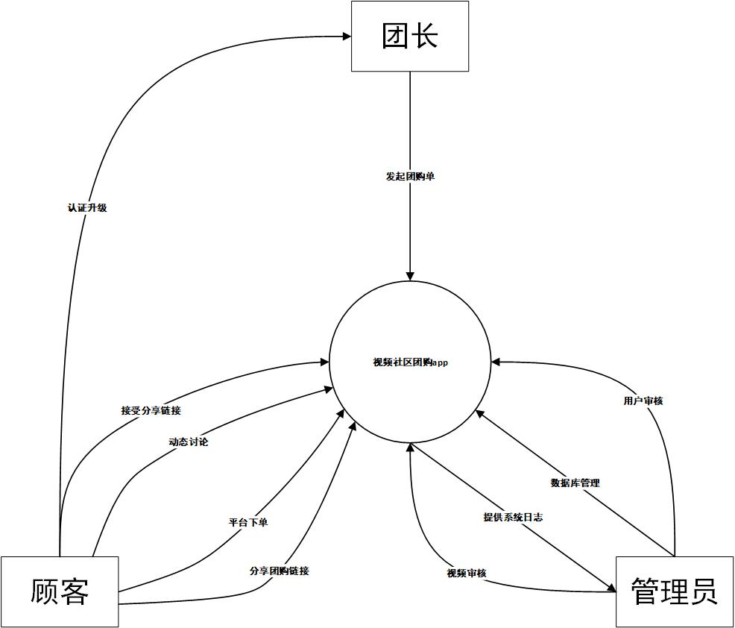
PART ONE 愿景与范围
3.特性树与关联图

Slide 8
用户用例
PART TWO

Slide 9
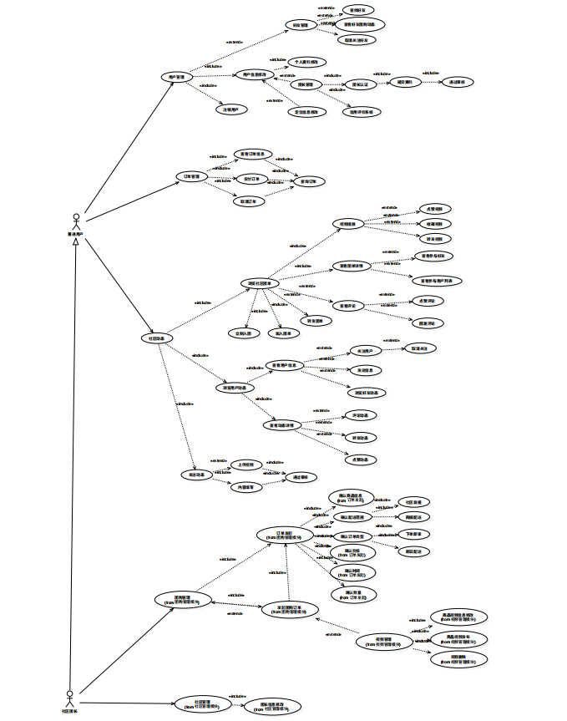
PART TWO 用户用例
用户用例图

Slide 10
PART TWO 用户用例
ID和名称 | TE-1：登录
创建人 | 朱涵 | 创建日期： | 2021/05/04
主要操作者 | 普通用户 | 次要操作者： | 开团APP
描述： | 登录开团APP
触发器： | 输入用户名和密码，并点击登录按钮
前置条件： | PRE-1：用户进行账户授权
后置条件：
一般性流程： | 打开app输入用户名和密码点击登录按钮
选择性流程
异常： | 用户名输入不正确密码输入不正确网络连接失败
优先级： | 高
使用频率： | 每次使用app时
业务规则：
其他信息：
假设：
用户用例示例1：
用户用例示例2：
ID和名称 | TL-2：申请团长资格
创建人 | 黄德煜 | 创建日期： | 2021/05/06
主要操作者 | 用户 | 次要操作者： | 开团APP
描述： | 申请成为开团APP的团长
触发器： | 登陆后，在个人用户界面申请成为团长
前置条件： | PRE-1：用户进行账户授权
后置条件：
一般性流程： | 登录进入个人页申请成为团长
选择性流程
异常： | 个人页面打开失败团长认证页面打开失败网络连接失败
优先级： | 中
使用频率： | 第一次认证团长时
业务规则：
其他信息：
假设：

Slide 11
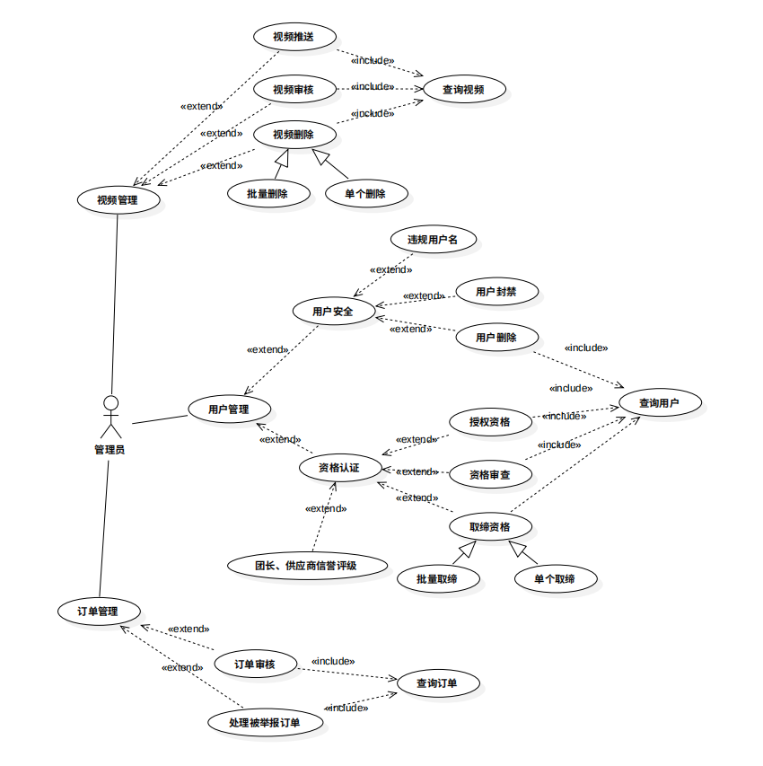
PART TWO 用户用例
管理员用例图

Slide 12
PART TWO 用户用例
管理员用例示例1：
管理员用例示例2：

Slide 13
测试用例
PART THREE

Slide 14
数据字典
PART FOUR

Slide 15
PART FOUR 数据字典
用户数据字典：
表名 | user
数据元素名 | 数据别名 | 描述 | 数据构成或数据类型 | 数据长度 | 数据取值 | 备注 | 数据来源
用户账号 | user_account | 用户登陆的账号 | String | 20 |  | 使用微信渠道登录的记录微信号；使用qq登录的记录qq号；使用华为登录的记录手机号 | 用户注册时输入的手机号
密码 | user_password | 校验账号是否正确的凭证 | String | 20 | 6-20位 | 用户未更改密码前使用系统自动生成的密码；修改后由用户 | 用户注册，用户登陆，更换密码
昵称 | user_nickname | 他人可见的名称 | String | 20 | 2-10位中文字符 | 若用户使用微信、qq、华为等账号登录，则记录用户在该平台上的昵称 | 用户更换昵称。
头像 | user_picture | 用户头像 | String |  |  | 存入的是用户头像的链接 | 用户更换头像
用户定位 | user_location | 用于确定用户所属的社区 | String |  |  | 系统自动记录用户注册成功时的地址 | 用户注册，用户登录，用户更换定位地址
手机号码 | user_phone | 用户使用的手机号码 | String | 11 | 只能包含数字 |  | 用户注册，用户更换手机号码
状态 | user_state | 标志用户状态，用于区分用户是否是团长 | Boolean | 1 |  | 用户被封禁为false，正常状态为true | 用户封禁
用户类型 | user_type | 区分普通用户、团长身份、管理员 | int | 1 | 0、1或2 | 普通用户为0，案团长身份为1，管理员为2 | 申请成为团长，管理员后台登记
自提点位置 | user_repository | 团长提供的自提点位置 | String | 255 |  | 只用团长用户才会使用，非团长用户无需也无法填写 | 在普通用户申请称为团长时才会进行填写

Slide 16
PART FOUR 数据字典
管理员数据字典：

Slide 17
PART FOUR 数据字典
ER图：

Slide 18
非功能性需求
PART FIVE

Slide 19
PART FIVE 非功能性需求
1、安全设施需求
如果APP在线用户超过了规定的200人，那么必须在1秒种内终止操作。
2、安全性需求
（1）权限控制根据不同用户角色，设置相应权限，用户的重要操作都做相应的日志记录以备查看，没有权限的用户禁止使用系统。用户只可查看自己的订单详情，开团团长只可查看本团用户的参团信息。
（2）重要数据加密对一些重要的数据按一定的算法进行加密，如用户密码、重要参数等。
（3）数据备份允许用户进行数据的备份和恢复，以弥补数据的破坏和丢失。
（4）记录日志本系统应该能够记录系统运行时所发生的所有错误，包括本机错误和网络错误。这些错误记录便于查找错误的原因。日志同时记录用户的关键性操作信息。

Slide 20
PART FIVE 非功能性需求
3、软件质量标准属性
（1）记录日志本系统应该能够记录系统运行时所发生的所有错误，包括本机错误和网络错误。这些错误记录便于查找错误的原因。
（2）验证权限本系统的所有功能都应该进行功能权限的判断和控制。
（3）控制必录入项本系统能够对必须录入的项目进行控制，使用户能够确保信息录入的完整。
（4）方便操作尽量从用户角度出发，以方便使用本产品。如：录入商品信息时，敲入回车键光标的自动跳转、输入法的自动转换，信息检索时输入汉语简拼快速检索到结果等。
（5）用户可自定义为了满足业务的不断变化，一些重要的参数应该可以灵活设置。
4、业务规则
1.只有持有管理员密码的用户才能执行删除用户操作。
2.账号绑定在相关授权账号上，原则上不进行出借。

Slide 21
需求优先级打分
PART SIX

Slide 22
绩效评定
PART SEVEN

Slide 23
参考文献
PART EIGHT

Slide 24
PART SIX 参考文献
[1]《软件工程原书第八版》 机械工业出版社 RogerS.Pressman Bruce R.Maxim著 2017年1月第1版 第294545号
[2]《软件工程导论》 清华大学出版社 张海藩等 2013年8月第6版 第150343号
[3]《软件需求》 清华大学出版社 Karl Wiegers, Joy Beatty著 李忠利 李淳 霍金健 孔晨辉 译 2016年3月第3版
[4]《IT项目管理》 机械工业出版社 Kathy Schwalbe著 孙新波 朱珠 贾建锋 译 2017年10月第1版
[5]SRA2021-G05-软件需求规格说明(SRS)v0.0.5
[6]SRA2021-G05-数据字典v0.0.1
[7]SRA2021-G05-用户群分类 v0.0.5
[8]SRA2021-G05-用例描述v0.0.4
[9]SRA2021-G05-愿景与范围文档 v0.1.0

Slide 25
THANK YOU
Q&A
报告人
G05

